Slide 1
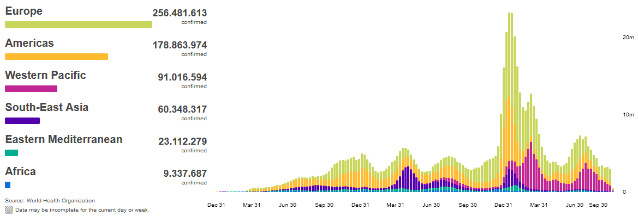
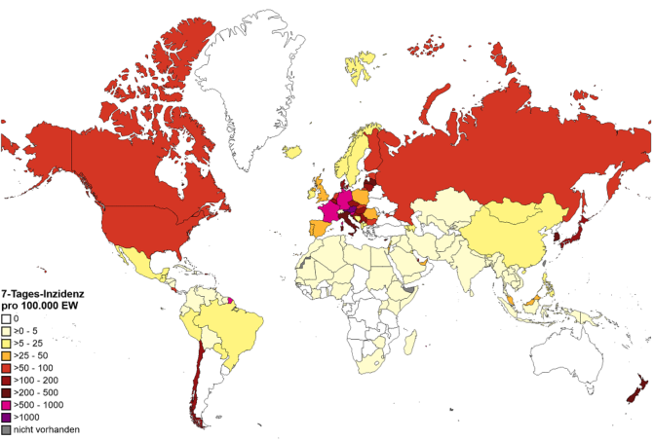
SARS-CoV-2 – Internationale Lage
Anzahl Fälle pro KW und WHO Region, 30.12.2019 – 11.10.2022
7-T Inzidenz pro 100.000 Einwohner weltweit
Kontinent | Cases 7d | Change Cases 7d % | Proportion Cases 7d % | Deaths 7d | Change Deaths 7d % | Proportion Deaths 7d %
Afrika | 3.368 | -42,4 | 0,11 | 19 | -54 | 0,22
Amerika | 392.554 | -7,9 | 13,04 | 4.191 | 9 | 47,47
Asien | 818.387 | -6,3 | 27,19 | 1.757 | -7 | 19,9
Europa | 1.779.736 | 10,0 | 59,13 | 2.818 | -8 | 31,92
Ozeanien | 15.664 | -82,9 | 0,52 | 43 | 10 | 0,49
Global | 3.009.856 | -0,2 |  | 8.828 | -1
Quellen: WHO-Dashboard, Zugriff 12.10.2022, Datenstand 11.10.2022; Karte und Tabelle PHI-Auswertung von WHO-Daten, Datenstand 11.10.2022
Notes:
CAVE: vielerorts im Frühjahr 2022 geänderte Teststrategien insbesondere in Europa z.B. Spanien, Dänemark, England testen nur Risikogruppen bzw Empfehlen nur Testung von Personen mit Risiko für ein schweren verlauf, Personen die Behandlung im KH benötigen und Personen die mit RG arbeiten; Österreich hat Anzahl PCR pro Einwohner reduziert
CAVE: case and death data for the Region of Africa are incomplete and will be updated as soon as more information becomes available.

Slide 2
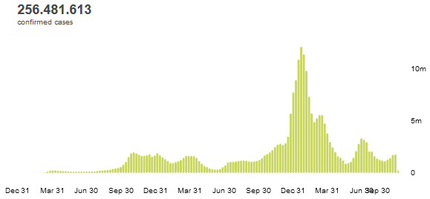
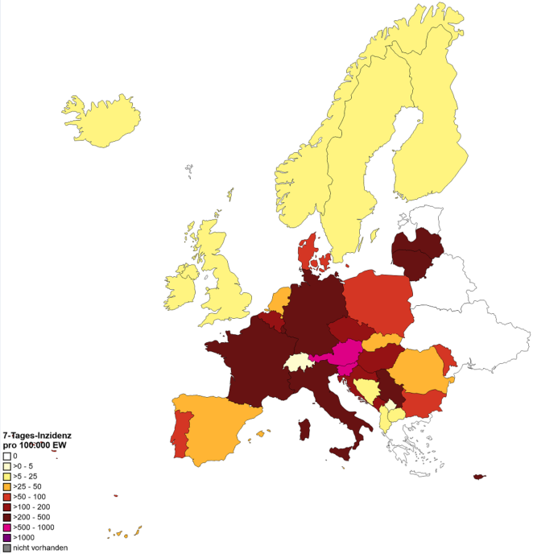
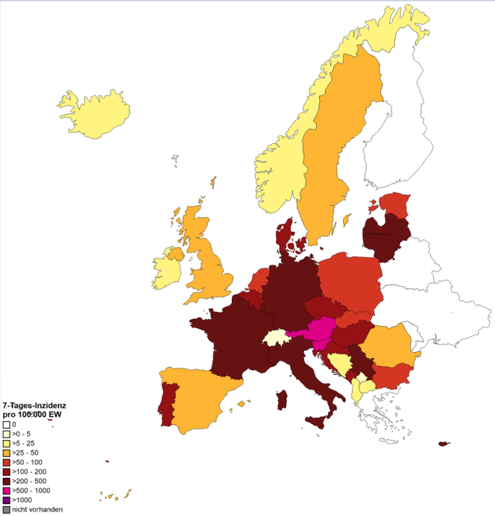
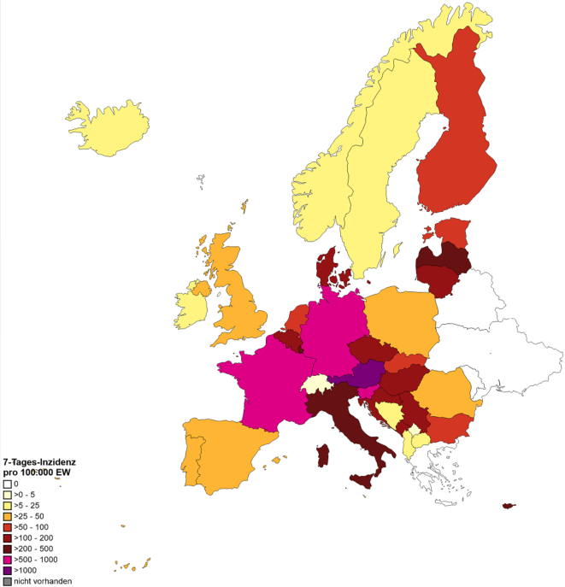
7-Tage-Inzidenz pro 100.000 Einwohner in Europa
Fallzahlanstiege (im Vergleich zur Vorwoche) beispielsweise in Italien mit San Marino, Luxemburg, Frankreich, Ungarn
Höchste 7-Tagesinzidenz in Österreich
WHO, 27.09.2022
WHO, 04.10.2022
WHO, 11.10.2022

Slide 3
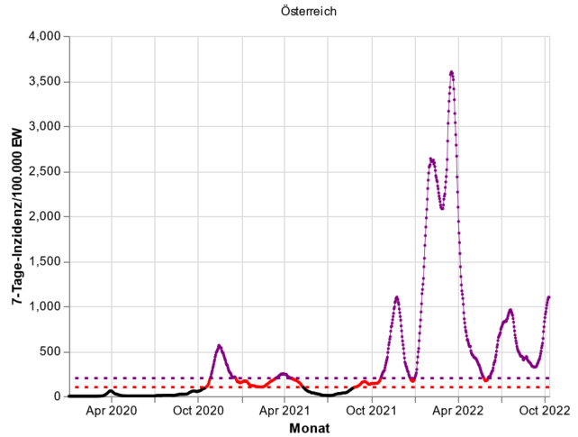
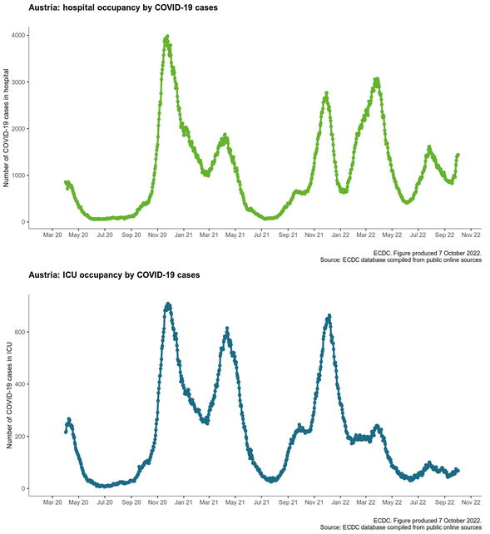
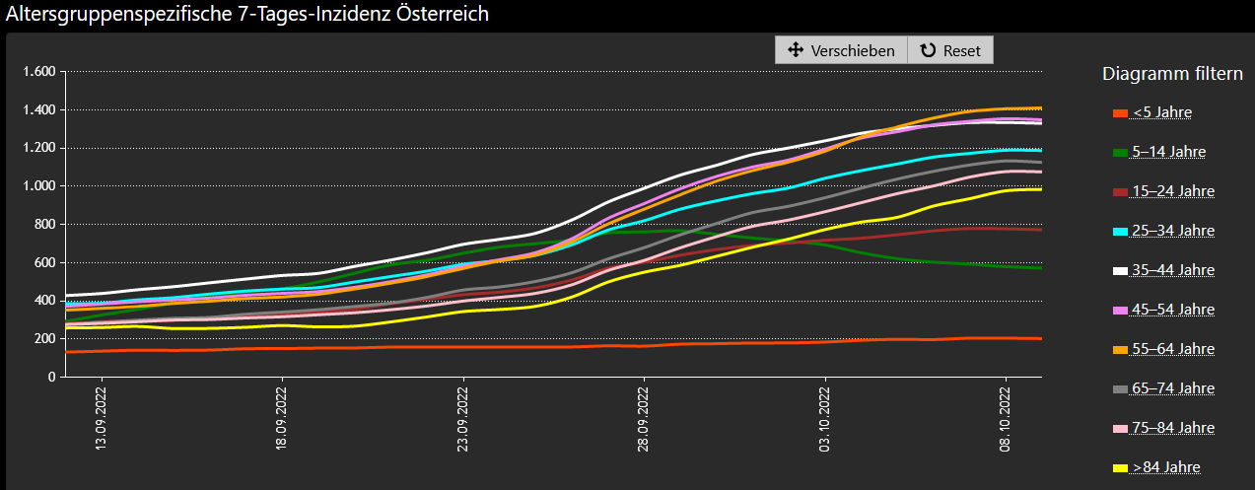
Österreich, 7-T Inzidenz: 1096 (+17%)
In allen Kantonen steigende Fallzahlen
8.390 Tests/ 100.000 EW; Testpositivität: 11%
Epi-Kurve PHI-Auswertung von WHO-Daten, Datenstand 11.10.2022, AGES: 11.10.22
Notes:
Frankreich: keine Meldedaten in den letzten Tagen. Laut epidemiological update vom 08.09. Inzidenz in KW35 bei 166 (KW34: 182)
COVID19-PE_20220908_signets_ENG.pdf
https://www.reuters.com/business/healthcare-pharmaceuticals/czechs-drop-most-mask-requirements-march-14-2022-03-09/
https://www.visitljubljana.com/en/visitors/travel-information/coronavirus-covid-19/
https://ourworldindata.org/explorers/coronavirus-data-explorer?time=2021-12-01..latest&uniformYAxis=0&Metric=Cases%2C+hospital+admissions%2C+ICU+patients%2C+and+deaths&Interval=7-day+rolling+average&Relative+to+Population=true&Color+by+test+positivity=false&country=POL~CZE~SVN

Slide 4
Österreich, 7-T Inzidenz: 1096 (+17%)
Maßnahmen:
FFP2-Maskenpflicht:
- allgemeine FFP2-Maskenpflicht gilt nur noch in geschlossenen Räumen von:
Kranken- und Kuranstalten,
Alten- und Pflegeheimen und
Orten an denen Gesundheits- und Pflegedienstleistungen erbracht werden
Eine Wiedereinführung der FFP2-Maskenpflicht in anderen Settings ist bei steigenden Fallzahlen möglich.
Tests der breiten Bevölkerung („Massentestungen“):
Für jede:n Bürger:in stehen pro Monat fünf kostenlose PCR- und fünf kostenlose Antigen-Tests zur Verfügung:
Zukünftig auch verstärkt Abwasser-Monitoring
Sozialministerium Österreich

